Slide 1
Formation Complète
28 juin – 21 juillet 2022
ORGANISÉE PAR GAVI, WHO, UNICEF & US CDC

Slide 2
Test des messages : Africa Infodemic Response Alliance et Viral Facts Africa
Sergio Cecchini, Responsable Infodémies, OMS
Bureau régional pour l'Afrique de Alliance pour la Riposte contre l'Infodémie en Afrique (AIRA)
Tom Trewinnard
Fondateur et COO de Fathm
Formation​ Complète 2022

Slide 3
Résumé
L'importance des tests
Pré-test : Signification et mode d'emploi
Post-test : Signification et mode d'emploi
Résumé des outils et méthodes
À vous de jouer
Formation​ Complète 2022

Slide 4
Objectifs d’apprentissage
Les participants vont...
Comprendre en quoi le test des messages est une phase importante des campagnes.
Comparer les plans et les considérations préalables et postérieurs au test
S'entraîner au développement d'une stratégie de test des messages
Formation​ Complète 2022

Slide 5
Énoncé du problème
PRÉ-TEST :
Comment sait-on que le message que l'on veut transmettre atteindra les personnes visées, de la manière voulue et au moment voulu ? Comment déterminer si notre message risque d'avoir un effet négatif ?
POST-TEST :
Comment sait-on si notre message a atteint les personnes visées, de la manière voulue et au moment voulu ?
Formation​ Complète 2022

Slide 6
Méthodes
Enquêtes:
Peuvent être réalisées rapidement et à moindre coût et fournissent des perspectives quantitatives et qualitatives utiles.
Entretiens semi-sintervietructurés :
Peuvent apporter des perspectives qualitatives importantes, mais sont parfois lentes.
Groupes de discussion :
Peuvent produire des résultats qualitatifs importants, mais risquent d'être lents et plus coûteux que les autres options.
A/B :
Peut être réalisé gratuitement à petite échelle (avec des limites) et donner des informations concrètes. À plus grande échelle, cela peut entraîner des dépenses publicitaires.
.
Formation​ Complète 2022

Slide 7
Cas concrets du terrain – Enquête PRE
Défi:
Communiquer avec succès sur les risques et les bénéfices des effets secondaires des vaccins.
Approche:
Nous avons testé une enquête auprès des abonnés les plus fidèles du bulletin d’information hebdomadaire le Viral Facts Africa. Nous avons essayé 3 approches pour traiter le risque/bénéfice : 1) mise à jour dans le format des actualités ; 2) recours à des données issues d'un autre contexte géographique ; et 3) emploi d'un exemple parallèle de risque/bénéfice (accident de la route).
Résultats:
Avec l'option 3, on a constaté un avantage évident en matière d'information et une volonté accrue de partager. L'option 1 a également été jugée informative, tandis que l'option 2 a donné de mauvais résultats.
Formation​ Complète 2022

Slide 8
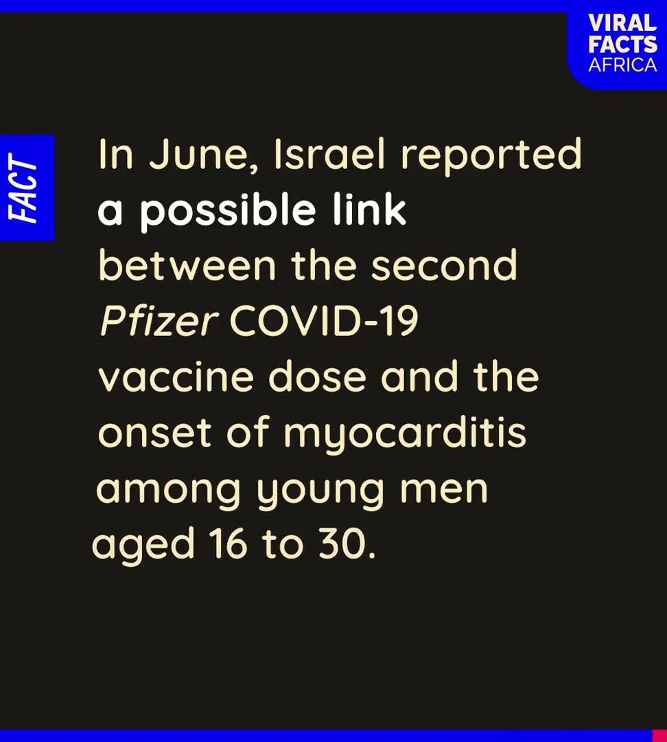
Cas concrets du terrain - Enquête PRE
En juin, Israël a signalé un lien possible entre le second Pfizer COVID-19 dose de vaccin et le apparition d'une myocardite chez les jeunes hommes âgés de 16 à 30 ans.
Vous avez peut-être vu des rapports de jeunes adultes qui ont développé une myocardite (inflammation du muscle cardiaque) après avoir reçu le vaccin de Pfizer contre la COVID-19.
Vous avez peut-être vu des rapports de jeunes adultes qui ont développé une myocardite (inflammation du muscle cardiaque) après avoir reçu le vaccin de Pfizer contre la COVID-19.
Option 1: Format-actualités
Option 2: Contexte des données
Option 3: Contexte Parallèle
Formation​ Complète 2022

Slide 9
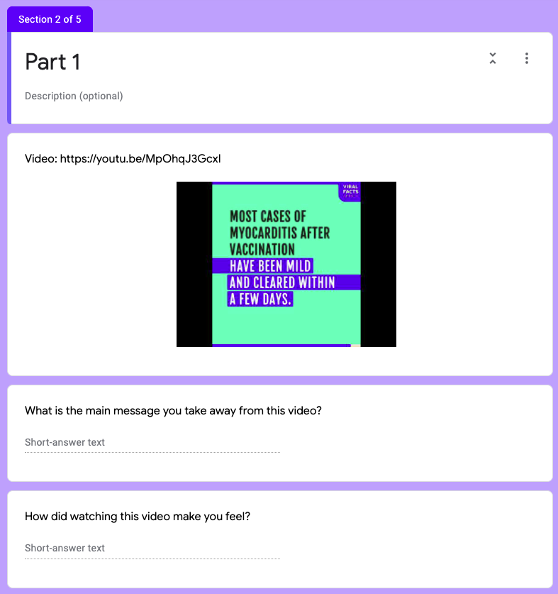
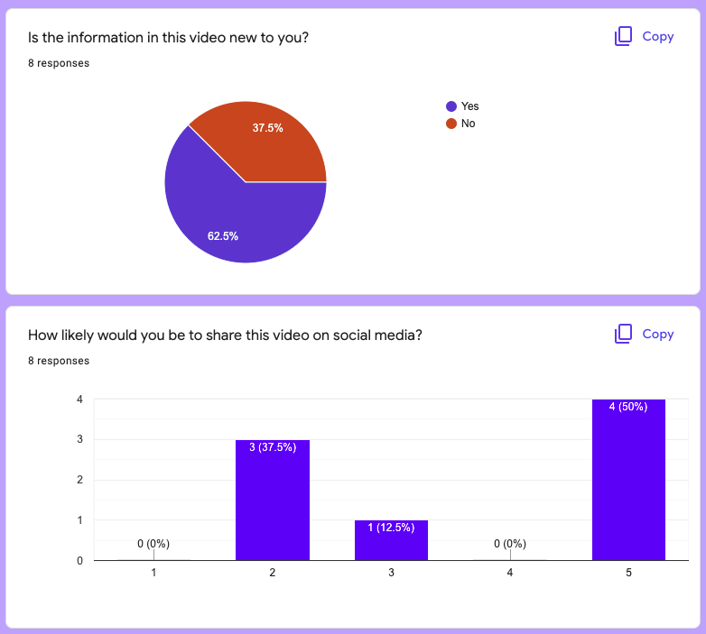
Cas concrets du terrain - Enquête PRE
Les informations contenues dans cette vidéo sont-elles nouvelles pour vous ?
Partie 1
Dans quelle mesure seriez-vous susceptible de partager cette vidéo sur les médias sociaux ?
Quel est le principal message que vous retirez de cette vidéo ?
Qu'avez-vous ressenti en regardant cette vidéo ?
Formation​ Complète 2022

Slide 10
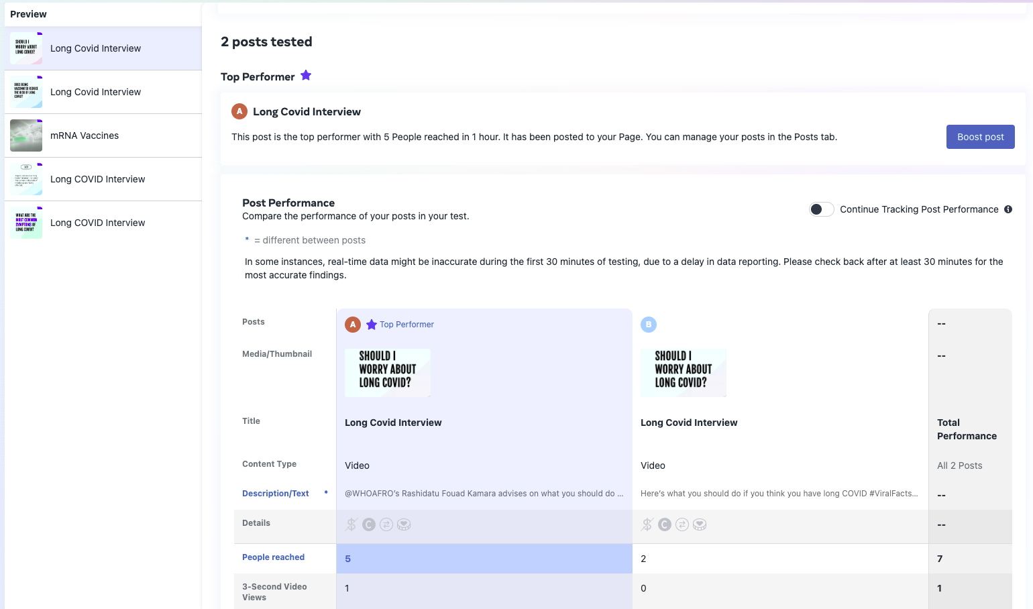
Cas concrets du terrain - Enquête PRE (A/B ouvert)
« La performance » est définie comme la portée, les vues et les engagements
Formation​ Complète 2022

Slide 11
Cas concrets du terrain - Enquête PRE
Enseignements tirés:
En dépit d'un petit échantillon et d'une approche très simple, nous avons rapidement obtenu des indications tactiques utiles et exploitables qui ont inspiré notre approche tant pour cette vidéo que pour d'autres produits d'information traitant de la question des risques et bénéfices.
Le maintien d'un format relativement constant, tout en modifiant le récit, nous permet de nous concentrer sur un aspect de la vidéo. Nous aurions également pu tester quelque chose de différent ( un expert, une infographie ou une vidéo courte), mais cela aurait compliqué le test du message spécifique (test du format vs test du message).
Formation​ Complète 2022

Slide 12
Cas concrets du terrain - POST (BLS)
Défis:
Viral Facts Africa bénéficie d'excellentes métriques de portée et d'engagement, mais comment sait-on si les messages influencent les connaissances et les comportements ?
Formation​ Complète 2022

Slide 13
CALENDRIER
JUILLET-AOÛT
SEPTEMBRE
OCTOBRE
1. PLANIFIER
Identifier les sources de données pour mesurer et analyser le niveau d'hésitation et de confiance envers les vaccins > Data for Good
Recueillir des données pour définir les pays prioritaires (pays ayant une hésitation élevée ou croissante)
Évaluer les moteurs clés de l'hésitation dans les pays prioritaires
Identifier et créer des produits d'information pour répondre aux moteurs d'hésitation identifiés.
Concevoir des critères pour mesurer l'impact de la campagne (Brand Lift Study).
2. EXECUTER
Développer des audiences dans le gestionnaire de publicités de FB et créez des campagnes pour cibler les audiences.
Lancer !
Surveillez l'engagement dans les campagnes, modérez le contenu agressif et traitez les questions et les préoccupations authentiques.
3. EVALUER
Analyser les métriques superficielles (portée, impressions, CPM).
Examiner les résultats de l'étude Brand Lift et identifier les aspects à améliorer et ceux à reproduire.
JUILLET-AOÛT
SEPTEMBRE
OCTOBRE
Formation​ Complète 2022

Slide 14
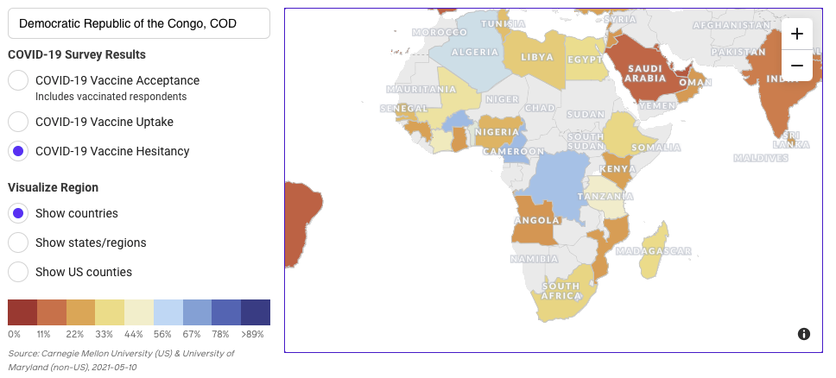
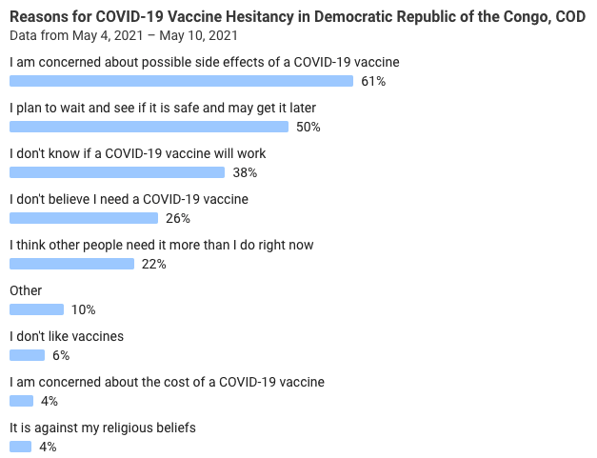
CONCEPT
À l'aide de la plateforme Data for Good de Facebook, nous pouvons voir les degrés de réticence en matière de vaccination au niveau national dans certains pays d'Afrique..
Ensuite, nous pouvons voir les principales raisons invoquées par les gens pour justifier leur réticence à se faire vacciner - notamment des facteurs tels que la crainte des effets secondaires, l'efficacité, la sécurité, les croyances religieuses, la méfiance envers le gouvernement.
À partir de ces données, nous ciblerons des campagnes qui répondent à ces craintes avec le contenu de Viral Facts Africa destiné à ces publics.
https://dataforgood.facebook.com/
Formation​ Complète 2022

Slide 15
PAYS CIBLES
SÉNÉGAL
67% d'hésitation, liée à la crainte des effets secondaires et de la sécurité.
COTE D’IVOIRE
49% d'hésitation, liée à la crainte des effets secondaires et de la sécurité.
LE KENYA
34% d'hésitation, motivée par des craintes liées aux effets secondaires et à la sécurité.
CAMEROUN
58% d'hésitation, liée à la crainte des effets secondaires et de la sécurité.
AFRIQUE DU SUD
37% d'hésitation, motivée par des craintes liées aux effets secondaires et à la sécurité.
RDC
60% d'hésitation, liée à la crainte des effets secondaires et de la sécurité.
Données de mai/juin 2021, via Data for Good.
Réponse à l'enquête sur les effets secondaires : «Je suis inquiet des effets secondaires possibles d'un vaccin COVID-19 ».
Réponse à l'enquête sur la sécurité : «J’attendrai de voir si le vaccin est sûr et je pourrais le prendre plus tard ».
Formation​ Complète 2022

Slide 16
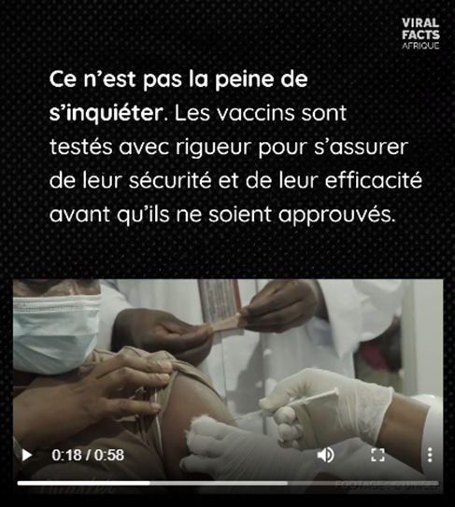
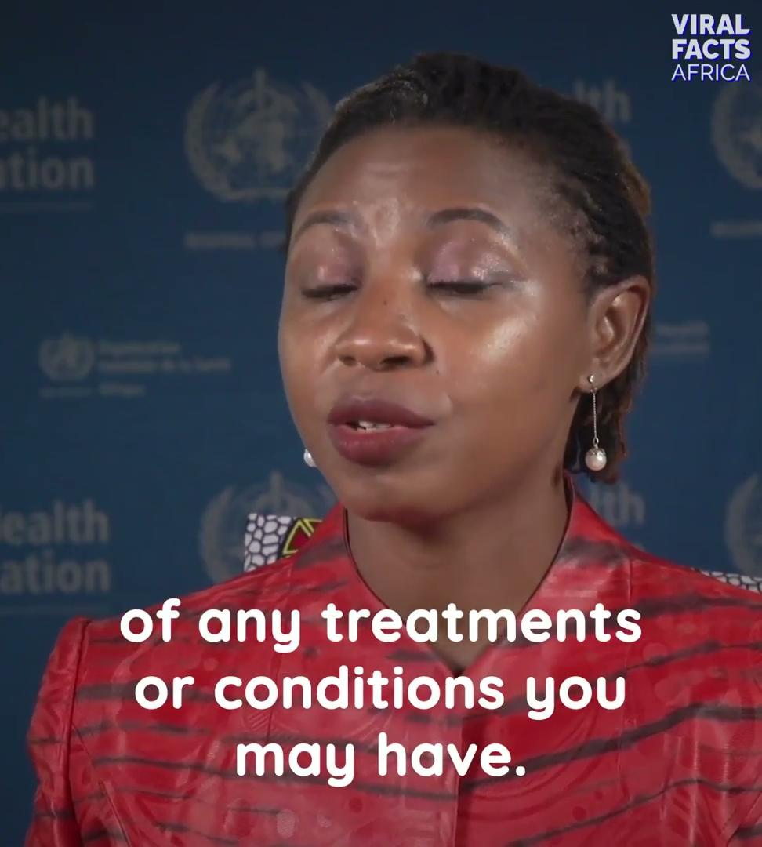
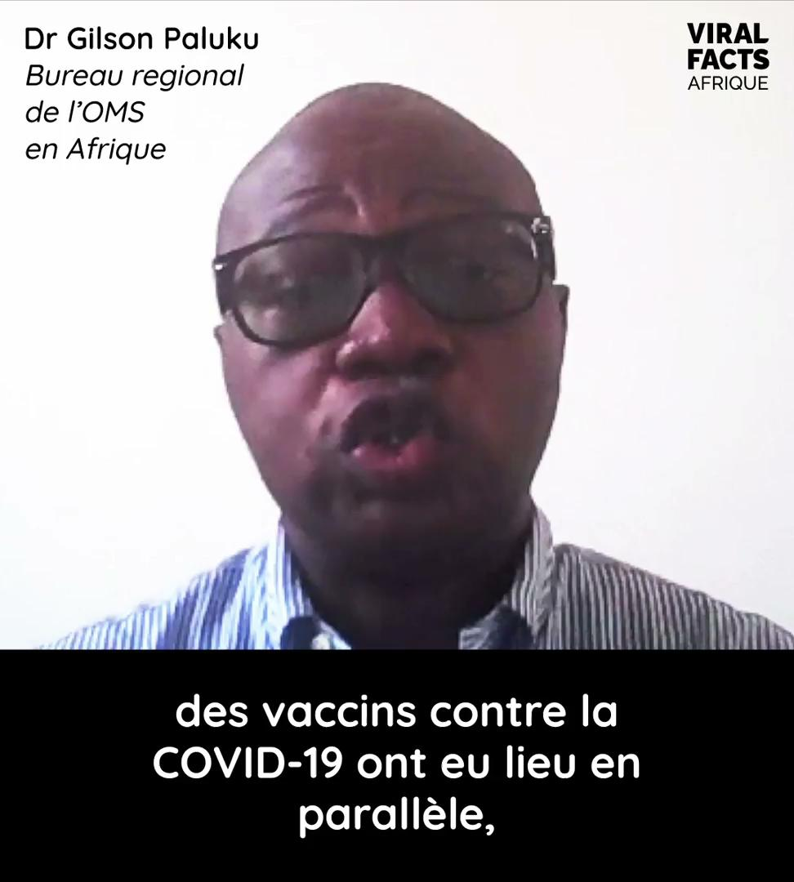
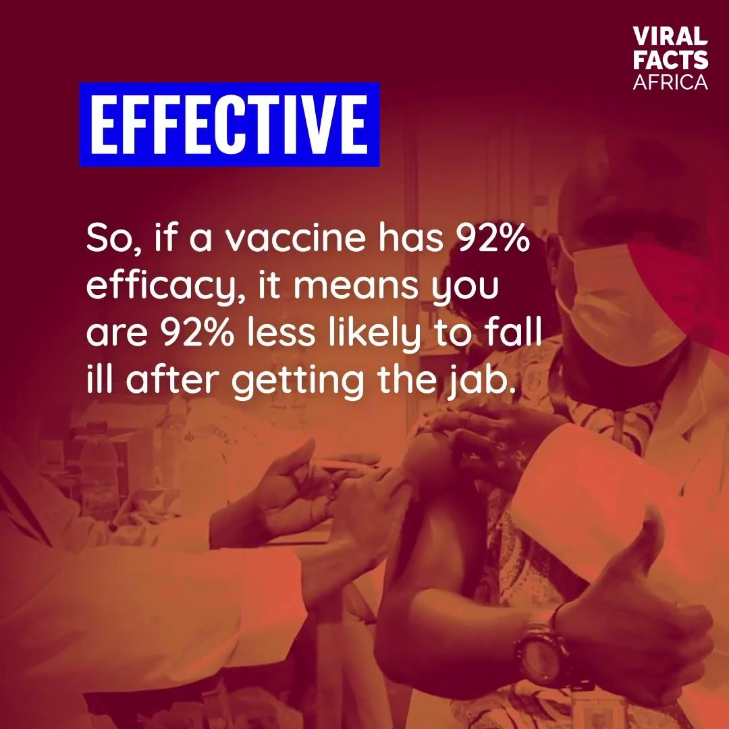
CONCEPT
Suite à l'analyse des principaux facteurs d'hésitation à l'égard des vaccins dans nos pays cibles, nous préconisons l'utilisation des produits d'information ci-dessous de Viral Facts Africa, qui traitent des effets secondaires, de la sécurité et de l'efficacité.
Anglais Français
Anglais
Anglais
Français
Anglais Français
Formation​ Complète 2022

Slide 17
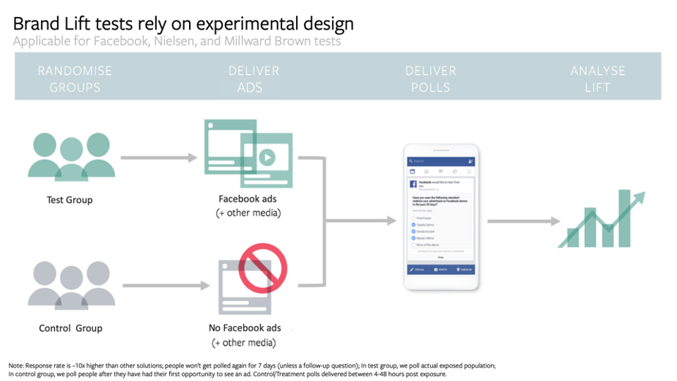
ÉTUDES BRAND LIFT
Les études de Brand Lift utilisent des enquêtes dans les applications pour évaluer les réponses aux questions de connaissance au sein d'un groupe de contrôle qui a vu la campagne et au sein d'un groupe test qui n'a pas vu la campagne.
La différence entre les groupes (si elle existe) est le Lift (le levée).
les tests reposent sur une conception expérimentale
Formation​ Complète 2022

Slide 18
LES QUESTIONS DE BRAND LIFT
Rappel de pub : Souvenez-vous avoir vu une publicité de Viral Facts Africa pour les vaccins COVID en ligne ou sur un appareil mobile au cours des 2 derniers jours ?
OUI
PAS SÛR
NON
Efficacité : Selon vous, quelle est l'efficacité de la vaccination contre le COVID-19 dans la prévention du COVID-19 ?
TRÈS EFFICACE
PLUTÔT EFFICACE
PEU EFFICACE
PAS EFFICACE
JE NE SAIS PAS
Importance : Selon vous, quelle est l'importance d'un vaccin pour prévenir le COVID-19 ?
TRÈS IMPORTANT
PLUTÔT IMPORTANT
PEU IMPORTANT
PAS IMPORTANT
JE NE SAIS PAS
Sécurité : Selon vous, quel est le degré de sécurité d'un vaccin COVID-19 pour des personnes comme vous ?
TRÈS SÛR
PLUS OU MOINS SÛR
PEU SÛR
PAS SÛR
JE NE SAIS PAS
Les effets secondaires : À quel point êtes-vous inquiet des effets secondaires potentiels d'un vaccin COVID-19 ?
TRÈS INQUIET
PLUTÔT INQUIET
PEU INQUIET
PAS INQUIET
JE NE SAIS PAS
Formation​ Complète 2022

Slide 19
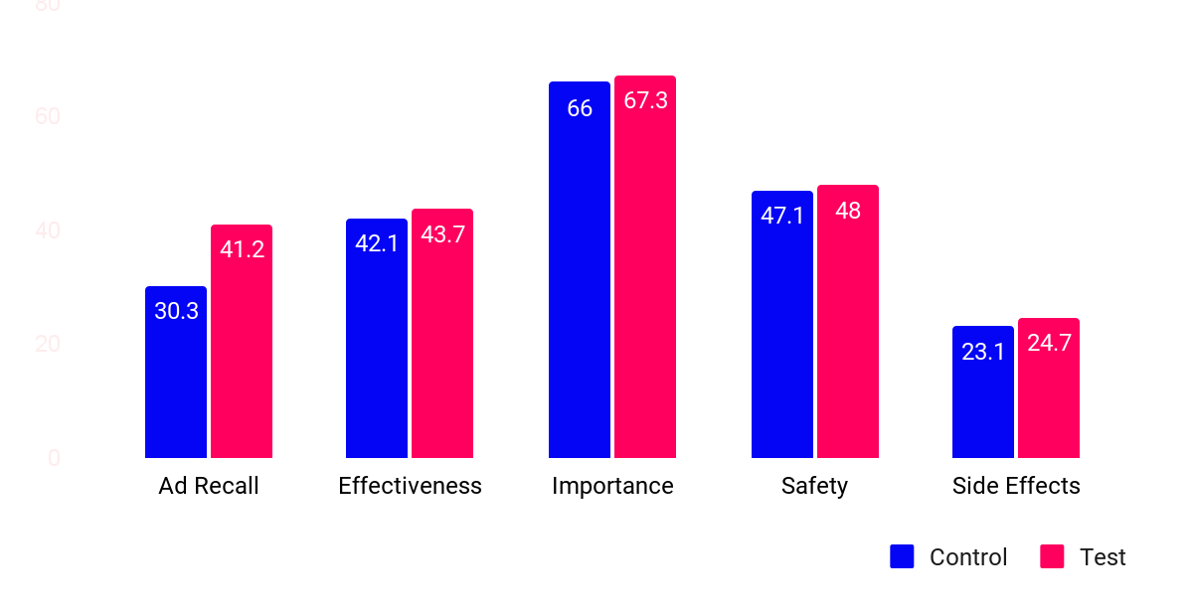
RÉSULTATS - ANGLAIS
Rappel pub
+10,8 points
>99,9% de chances de levée
Efficacité
+1,6 Pts*
95% de chances de levée
Importance
+1.3 Pts^
90% de chances de levée
Sécurité
+0.9 Pts^
83% de chances de levée
Effets Secondaires
+1.6 Pts*
94% de chances de levée
Taille de l'échantillon (contrôle, test) : Rappel de la publicité (503, 487), Effets secondaires (2019, 1947), Sécurité (2011, 1986), Importance (2011, 1933), Efficacité (2014, 1927).
*Chance de levée de marque de 90% ou plus | ^Chance de levée de marque de 80% ou plus
Formation​ Complète 2022

Slide 20
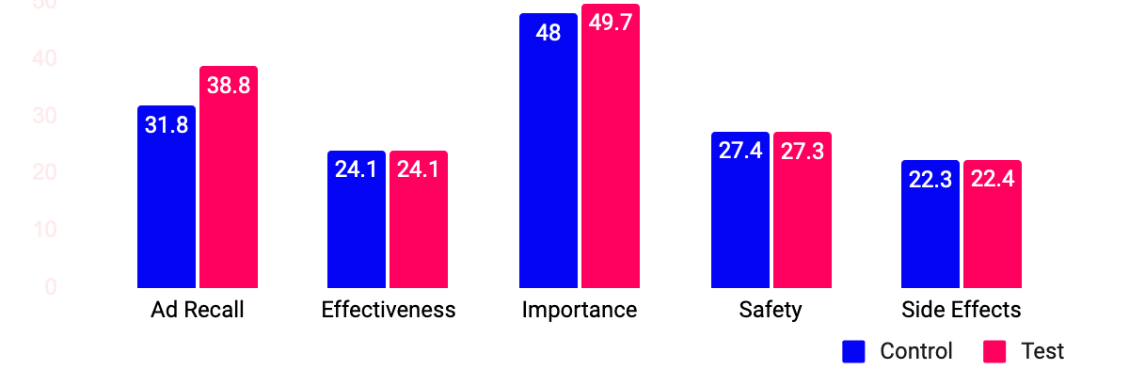
RÉSULTATS - FRANCAIS
Rappel pub
7 points
>99,9% de chances de levée
Efficacité
+1,6 Pts*
51% de chances de levée
Importance
+1.7 Pts*
96% de chances de levée
Sécurité
-0.1 Pts
48% de chances de levée
Effets Secondaires
+0.1 Pts
53% de chances de levée
Taille de l'échantillon (contrôle, test) : Rappel pub (499, 507), Effets secondaires (2005, 2003), Sécurité (2017, 2013), Importance (2014, 2013), Efficacité (2014, 2013).
* Chance de levée de marque de 90% ou plus | ^Chance de levée de marque de 80% ou plus
Formation​ Complète 2022

Slide 21
ANALYSE
La campagne en anglais a obtenu un gain significatif pour tous les indicateurs (rappel pub, importance, sécurité, efficacité, effets secondaires). Cela signifie que les participants qui ont vu la campagne étaient plus susceptibles de dire que les vaccins étaient sûrs, importants, efficaces et qu'ils n'étaient pas inquiets des effets secondaires que ceux qui n'ont pas vu la campagne.
La campagne en français a obtenu un gain significatif sur deux indicateurs (rappel pub, importance). Cela indique qu'un travail supplémentaire est nécessaire pour identifier et construire des messages efficaces dans les catégories de la sécurité, des effets secondaires et de l'efficacité en français.
Formation​ Complète 2022

Slide 22
RECOMMANDATIONS
Si possible, effectuer des BLS régulières et systématiques.
Prévoir au moins trois mois entre la préparation, le lancement et la publication des résultats du BLS.
Investir entre 30/50k USD dans la campagne BLS
Formation​ Complète 2022

Slide 23
3 vérités du test des messages sur le terrain
La perfection est l'ennemi du bien - le temps est un facteur.
La perfection est l'ennemi du bien - comprenez les limites des tests.
Les données sont précieuses, mais trop de données risquent de ralentir le processus.
Tout test vaut mieux que l'absence de test.
Formation​ Complète 2022

Slide 24
3 Meilleures pratiques pour traiter les tests de messages sur le terrain
Formez un groupe d'essai qui reflète votre public cible.
Ne cherchez pas à tout tester en même temps.
Le plan est plus important que les outils.
Formation​ Complète 2022

Slide 25
Métriques et évaluation
Quelle est la taille de mon public cible, quelles sont ses caractéristiques démographiques ?
Quel est le taux de réponse aux tests parmi mon public cible ?
Mon message a-t-il permis une amélioration des connaissances ? Est-il facile à mémoriser ?
Mes informations ont-elles permis une augmentation de l'engagement ? Est-elle partageable ?
Formation​ Complète 2022

Slide 26
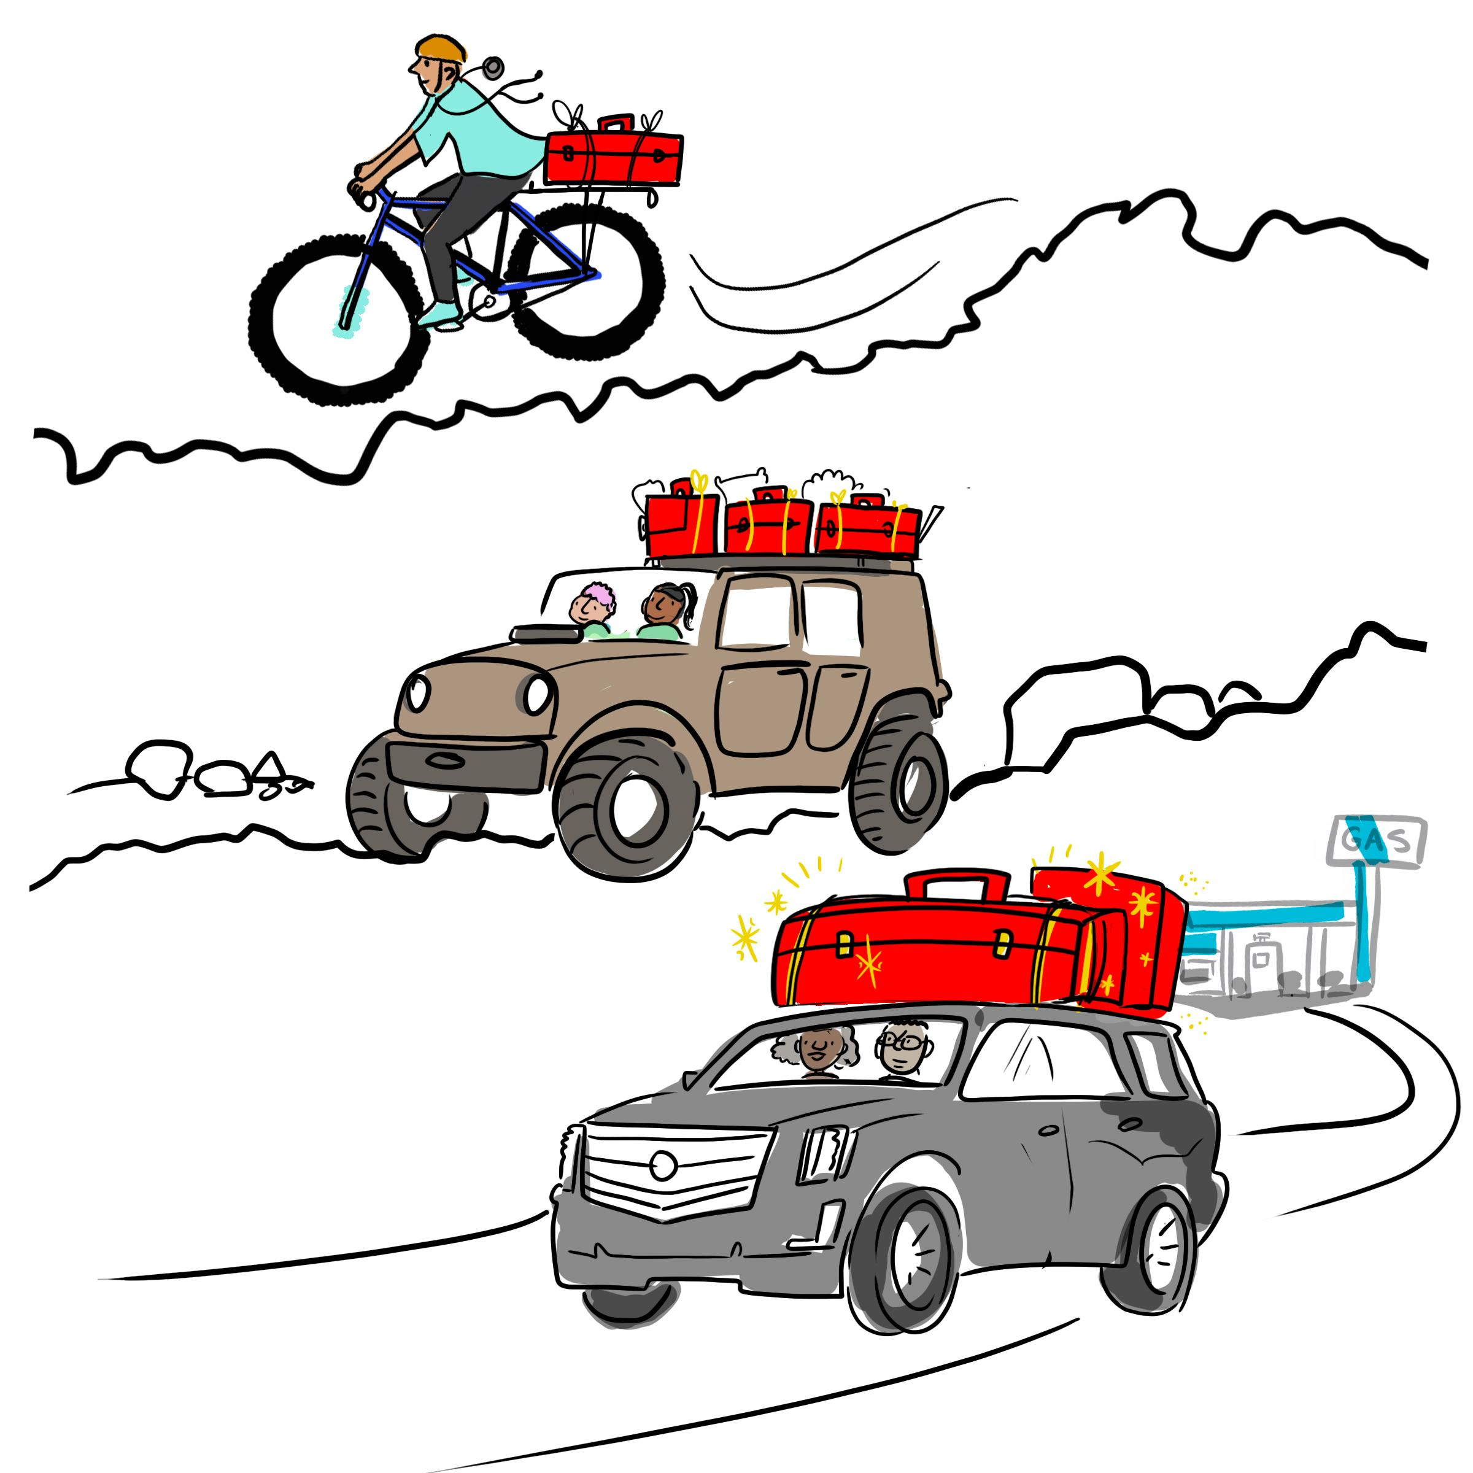
Les mesures que vous pouvez prendre pour vous adapter à des environnements opérationnels différents
Vélo Tout Terrain
Un simple coup de fil ou une enquête sur un échantillon de proximité est mieux que l'élaboration de messages isolés.
Enquête par Google Form
Entretien téléphonique rapide avec les parties prenantes
Un 4x4 robuste
Impliquez votre équipe et les unités collaboratrices dans le développement et le test des messages à l'aide de méthodes de recherche structurées.
Groupe de discussion auprès du public
Enquêtes payantes par échantillon aléatoire (par exemple, Sticky Beak)
Test A/B sur Facebook
Véhicule de luxe
Atelier de co-conception
Étude Brand Lift
Utilisez des techniques avancées fondées sur des preuves, mais soyez critique quant aux messages qui peuvent changer. Les messages et les techniques de marketing peuvent entraîner des clics ou d'autres comportements de consommation d'informations, mais les études qui établissent un lien entre les messages et le changement de comportement de santé sont très complexes.
Véhicule plus grand = plus grande boîte à outils d'interventions, plus de manières de promouvoir la demande de vaccins et d'atténuer l'infodémie.
Formation​ Complète 2022

Slide 27
Références et ressources clés
CDC. ‘Audience Testing of Health Information’. Centers for Disease Control and Prevention, 14 avril 2022. https://www.cdc.gov/healthliteracy/developmaterials/testing-messages-materials.html.
Public Interest Research Centre. ‘How To Test Your Communications’, n.d., 36. https://publicinterest.org.uk/TestingGuide.pdf
University of Surrey. ‘Social Research Update 19: Focus Groups’. https://sru.soc.surrey.ac.uk/SRU19.html.
UNICEF. Vaccine Messaging Guide’. Décembre 2020. https://www.unicef.org/media/93661/file/Vaccine%20messaging%20guide.pdf
OMS. « Des données pour agir : Comment faciliter une large acceptation des vaccins contre la COVID-19 ». https://www.who.int/fr/publications/i/item/WHO-2019-nCoV-vaccination-demand-planning-2021.1.
OMS. ‘Message Testing’. https://www.who.int/teams/epi-win/the-collective-service/message-testing.
Formation​ Complète 2022

Slide 28
Diapositives supplémentaires

Slide 29
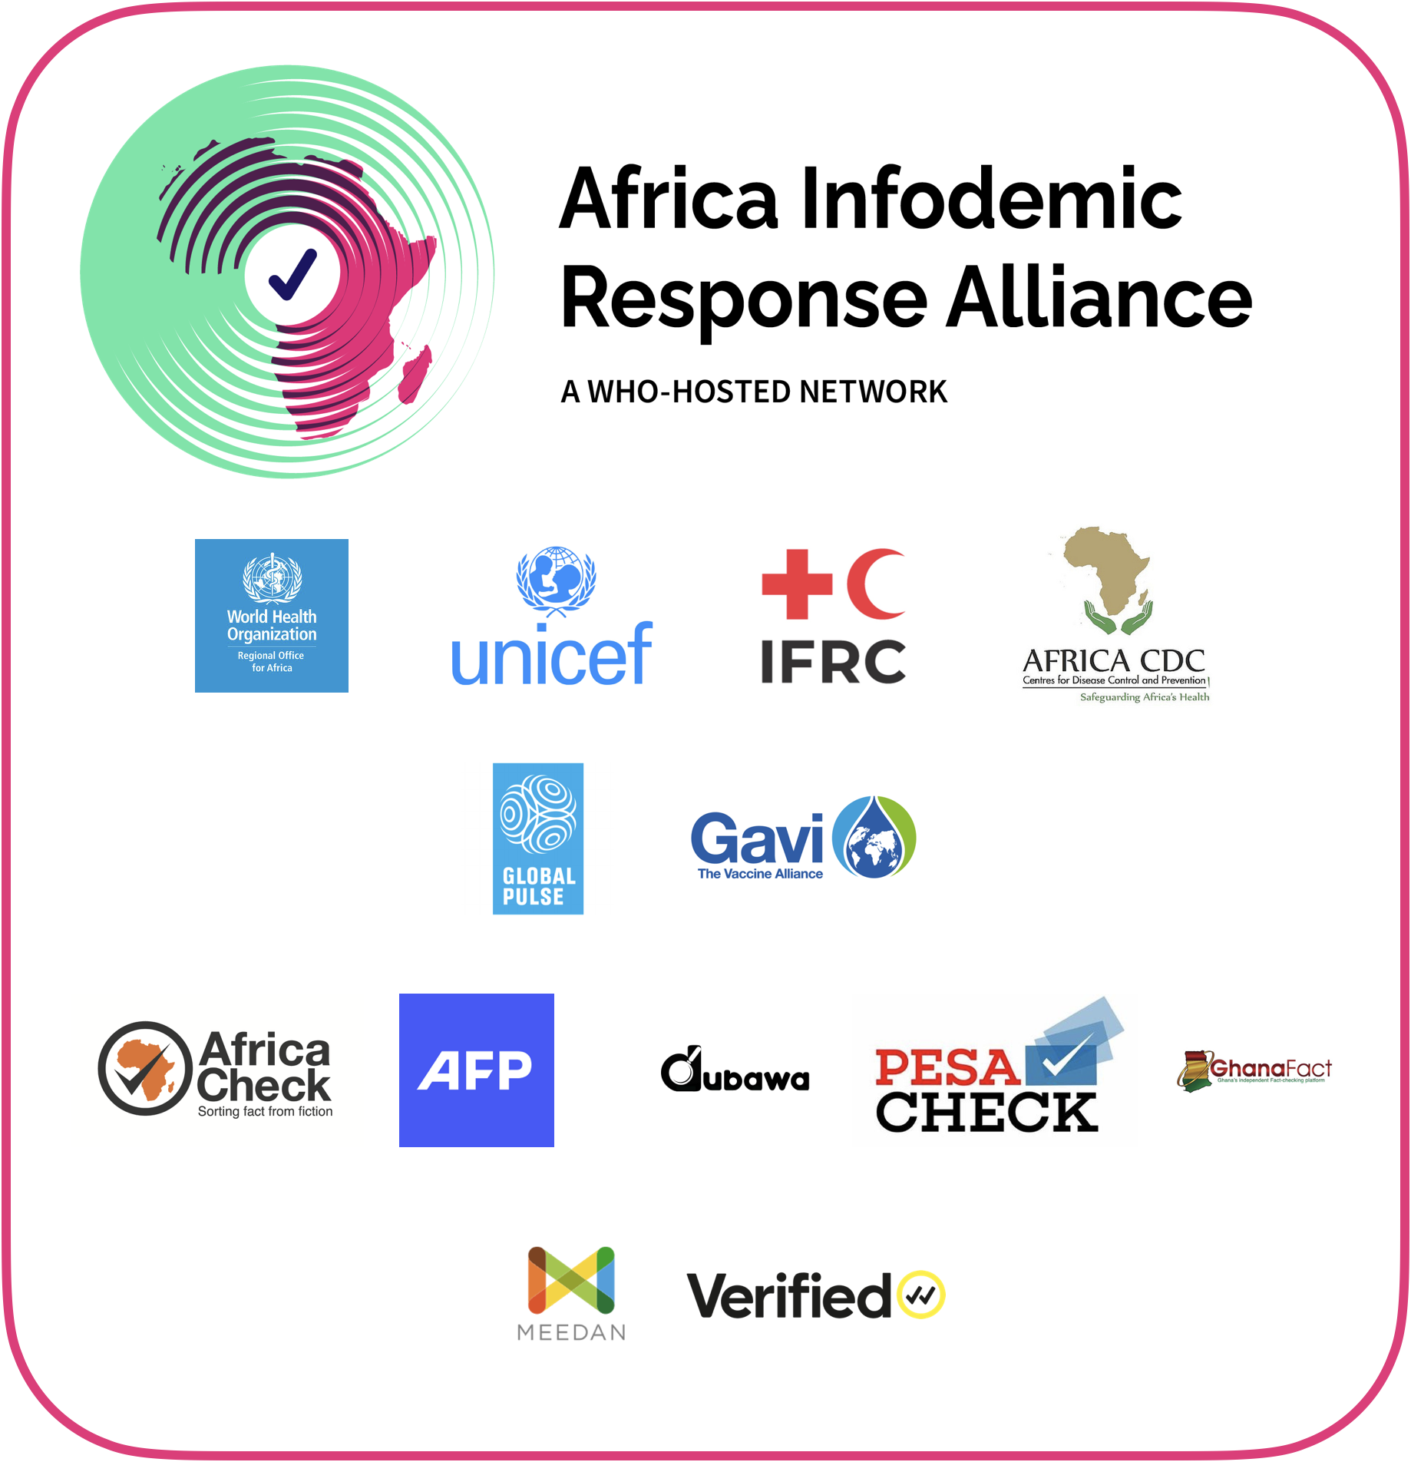
Coordination de l'AIRA
Adhésion : 15 membres (dont l'UNICEF, Gavi, la FICR, l'UNESCO, Africa Check, et d'autres organisations de vérification des faits basées en Afrique, etc.)
Coordination : développe et met en œuvre un système intégré de coordination avec les différents membres et partenaires pour augmenter le partage d'informations, la planification conjointe, et le partage des connaissances.
Projets conjoints : favorisent les possibilités de concevoir et de mener des campagnes conjointes, ou d'amplifier les campagnes produites par d'autres, augmenter la capacité à détecter, et à contrer les rumeurs et réduire le temps de démystification.
Formation​ Complète 2022

Slide 30
Stratégie de gestion d'infodémie
Identifier
Simplifier
Amplifier
Quantifier
Identifier les sources d'information et les lacunes
Développer un système de suivi
Développer une catégorisation/ taxonomie commune
Analyser les informations recueillies
Priorisez ce qui doit être traité et comment
Coordonner avec les parties prenantes et faire participer les communautés à la conception du contenu et à l'utilisation de canaux de confiance
Travailler avec les influenceurs, les médias, les canaux de communication, et les groupes communautaires pertinents pour partager et amplifier le message.
Harmoniser le cadre de suivi et d'évaluation pour mesurer la portée, la production, et les résultats des interventions.
Développer des rapports analytiques
Fournir des recommandations exploitables pour améliorer l'intervention
Formation​ Complète 2022

Slide 31
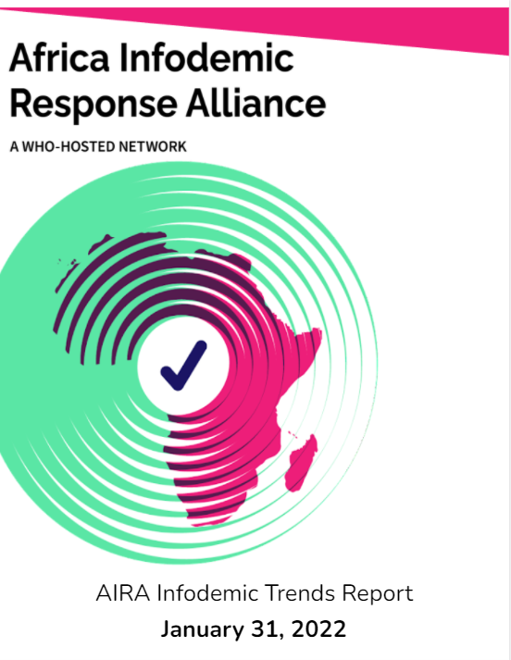
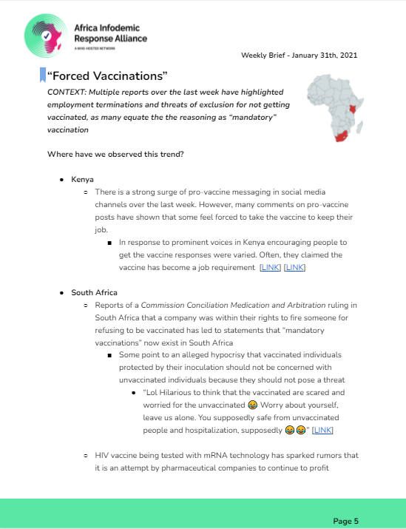
Identification des rumeurs
L'AIRA produit des rapports hebdomadaires de suivi social avec les principales tendances, rumeurs, et préoccupations identifiées dans l'AFRO.
Sources utilisées : plateformes de médias sociaux, organes d'information, et triangulation avec les conversations communautaires identifiées par les partenaires de l'AIRA. L'AIRA produit également des rapports ad hoc sur d'autres urgences de santé publique ou des rumeurs spécifiques
Contactt cecchinis@who.int Tel: +32471439127
https://www.afro.who.int/fr/node/16326
Formation​ Complète 2022

Slide 32
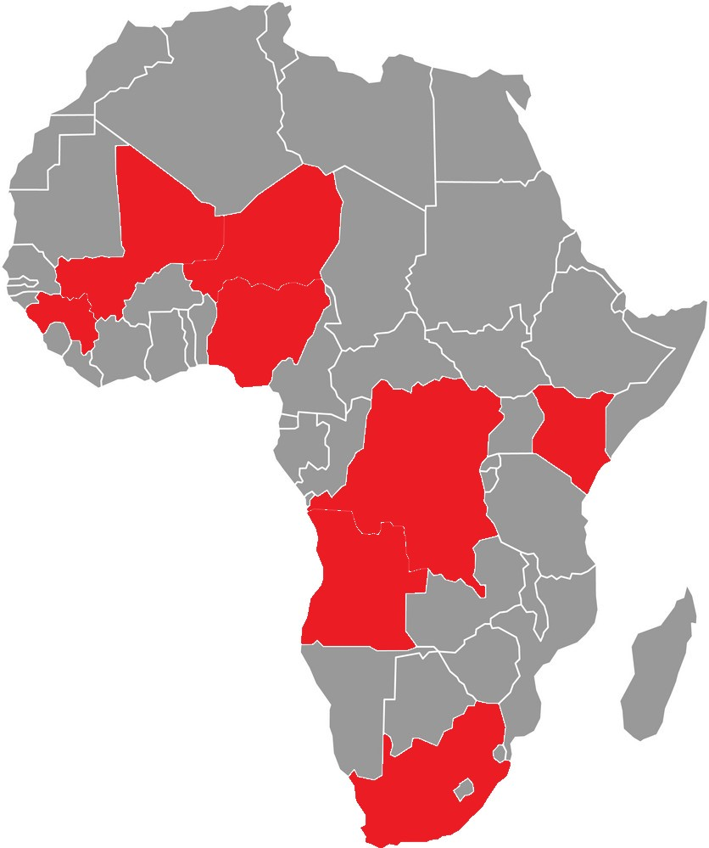
Soutien technique de la gestion d'infodémie aux pays
Aujourd'hui, AIRA soutient étroitement 8 pays en 3 langues (FR, ENG, PT)
Elle fournit également un soutien à la demande à de nombreux autres pays de l'AFRO (par exemple, le Cabo Verde, les Comores, le Togo, le Bénin, etc.)
Objectif : Donner aux BP les connaissances, les ressources et les outils nécessaires pour pouvoir gérer l'infodémie de manière indépendante
infodémie
Formation​ Complète 2022

Slide 33
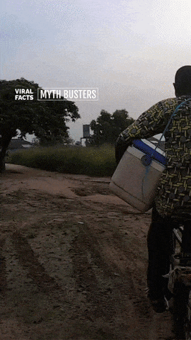
Présentation de ViralFactsAfrica
Viral Facts Africa est une initiative de contenu social visant à perturber la mésinformation en matière de santé et à combler les lacunes d'information. Nous fournissons un accès libre à un contenu de qualité aux organisations médiatiques de confiance.
Viral Facts est un réseau d'institutions de santé publique et de vérificateurs de faits de confiance qui s'efforcent de rendre les informations sanitaires fondées sur des faits scientifiques, les vérifications de faits, les déboulonnages, ainsi que les contenus de lutte contre la mésinformation très visuels, attrayants, et partageables sur les plateformes sociales.
Viral Facts Africa a été lancé en mars 2021 par l'Africa Infodemic Response Alliance en collaboration avec Fathm.
Video >>

Slide 34
Bilan de ViralFactsAfrica
Contactt cecchinis@who.int Tel: +32471439127
https://www.afro.who.int/fr/node/16326
Formation​ Complète 2022

Slide 35
ViralFactsAfrica results
PAYS AFRICAINS OÙ LE CONTENU VFA EST PARTAGÉ
 | EN | FR | PT | SWA | TOTAL
Mai | 11 | 10 | 9 | 2 | 32
TOTAL | 164 | 128 | 30 | 15 | 337
PAYS
13 (en mai) 35 (total)
Formation​ Complète 2022

Slide 36
ViralFactsAfrica results
ORGANIQUE + ORGANIQUE BOOSTÉ depuis mai 2021
VUES | Taux de participation
230 000 000 | 84 %
Formation​ Complète 2022

Slide 37
Bilan de ViralFactsAfrica
Réponse de la gestion des infodémies dans les cinq pays prioritaires
Pays | Déboulonnages produit | Matériaux VFA utilisés
Angola | 14 | 10
RDC | 51 | 12
Guinée | 28 | 10
Kenya | 30 | 38
Nigéria | 30 | 17
Formation​ Complète 2022

